Slide 1

Firebase

Slide 2

O que é o Firebase ?

Slide 3
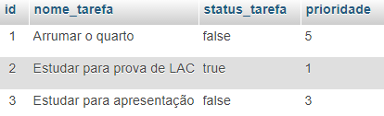
Diferença entre a estrutura do SQL para o Firebase .
tarefas
{
"tarefas" : {
"1" : {
"nome_tarefa" : "Arrumar o quarto",
"status_tarefa" : false,
"prioridade": 5
},
"2" : {
"nome_tarefa" : "Estudar para prova de LAC",
"status_tarefa" : true,
"prioridade": 1
},
"3" : {
"nome_tarefa" : "Estudar para apresentação",
"status_tarefa" : false,
"prioridade": 3
}
}
}

Slide 4
Inserir Dados
SQL
INSERT INTO `tarefas` (`nome_tarefa`, `status_tarefa`, `prioridade`) VALUES ( 'Estudar LP1', 'false', '5');
Firebase
app.database().ref(“tarefas”).push(
{
"nome_tarefa": “Estudar LP1”,
"status_tarefa": "false",
“Prioridade”: 5
})

Slide 5
Consultas utilizando SQL convertidas para o banco de dados do Firebase
{
"tarefas" : {
"1" : {
"nome_tarefa" : "Arrumar o quarto",
"status_tarefa" : false,
"prioridade": 5
},
"2" : {
"nome_tarefa" : "Estudar para prova de LAC",
"status_tarefa" : true,
"prioridade": 1
},
"3" : {
"nome_tarefa" : "Estudar para apresentação",
"status_tarefa" : false,
"prioridade": 3
}
}
}
tarefas
#selecionar uma tarefa pelo id
SELECT * FROM `tarefas` WHERE id = 1
app.database().ref('tarefas’).child(‘1’)

Slide 6
{
"tarefas" : {
"1" : {
"nome_tarefa" : "Arrumar o quarto",
"status_tarefa" : false,
"prioridade": 5
},
"2" : {
"nome_tarefa" : "Estudar para prova de LAC",
"status_tarefa" : true,
"prioridade": 1
},
"3" : {
"nome_tarefa" : "Estudar para apresentação",
"status_tarefa" : false,
"prioridade": 3
}
}
}
tarefas
SELECT * FROM `tarefas` WHERE status_tarefa = "false"
SELECT * FROM `tarefas` LIMIT 1
SELECT * FROM `tarefas` WHERE nome_tarefa LIKE "D%"
SELECT * FROM `tarefas` WHERE prioridade>=2 && prioridade<=5
SELECT * FROM `tarefas` WHERE status_tarefa = "false" && prioridade=5
app.database().ref(“tarefas”).orderByChild("status_tarefa").equalTo("false")
app.database().ref(“tarefas”).limitToFirst(1)
app.database().ref(“tarefas”).orderByChild("nome_tarefa").startAt(“D”).endAt(“D\uf8ff”)
app.database().ref(“tarefas”).orderByChild("prioridade").startAt(2).endAt(5)
app.database().ref(“tarefas”).orderByChild("status_tarefa").equalTo("false")
.orderByChild("prioridade ").equalTo("5")
Isso não existe - >

Slide 7
{
"tarefas" : {
"1" : {
"nome_tarefa" : "Arrumar o quarto",
"status_tarefa" : false,
"prioridade": 5,
"status_prioridade": "false_5"
},
"2" : {
"nome_tarefa" : "Estudar para prova de LAC",
"status_tarefa" : true,
"prioridade": 1,
"status_prioridade": "true_1"
},
"3" : {
"nome_tarefa" : "Estudar para apresentação",
"status_tarefa" : false,
"prioridade": 3,
"status_prioridade": "false_3"
}
}
}
app.database().ref(“tarefas”).orderByChild("status_prioridade").equalTo("false_5")

Slide 8
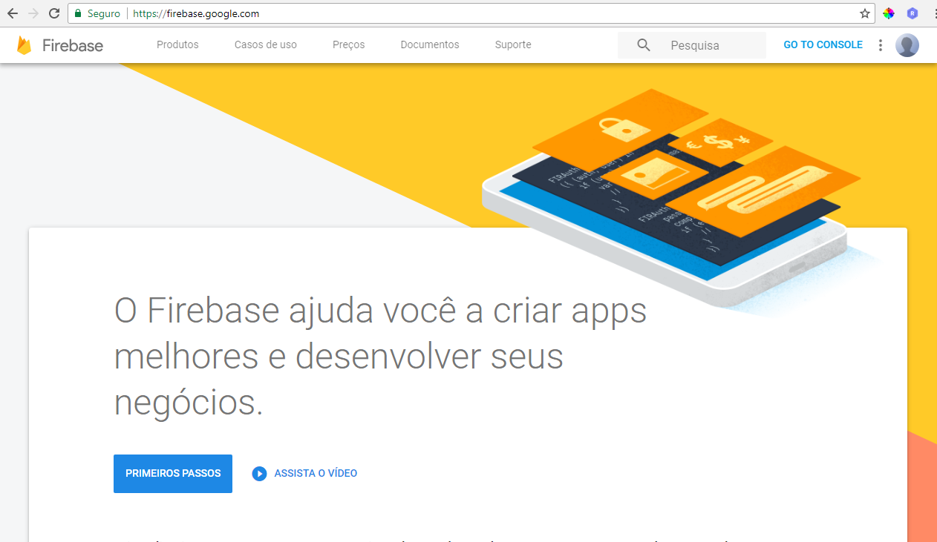
Criando um projeto
https://firebase.google.com/

Slide 9
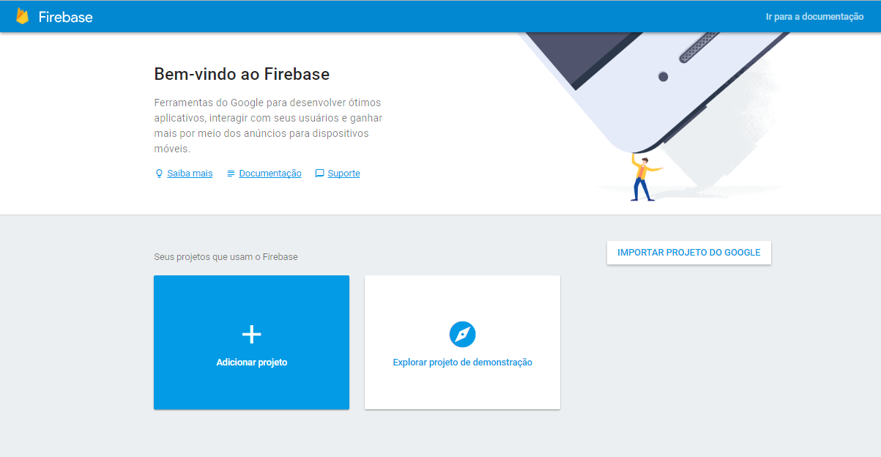

Slide 10
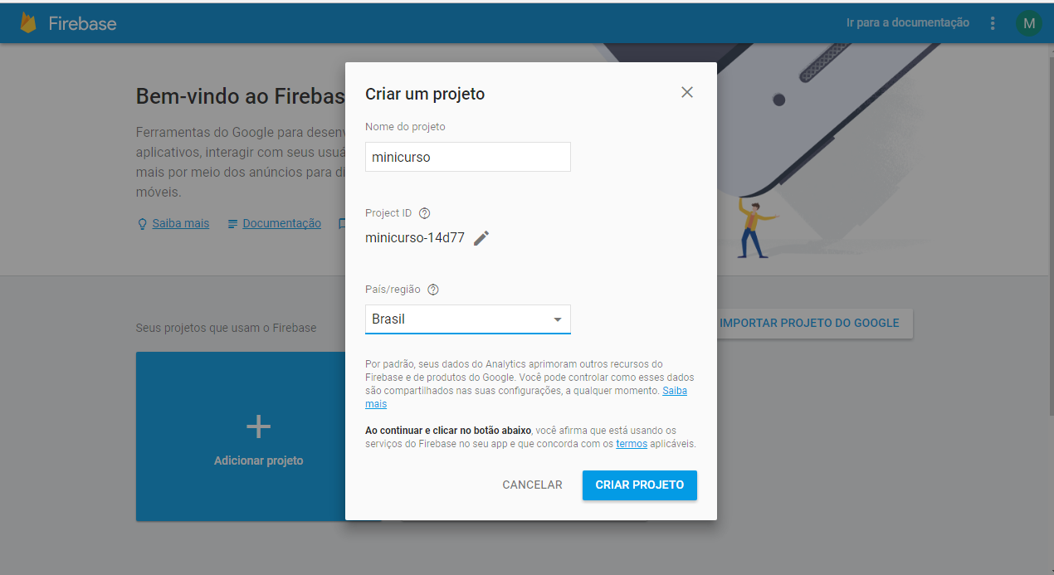

Slide 11
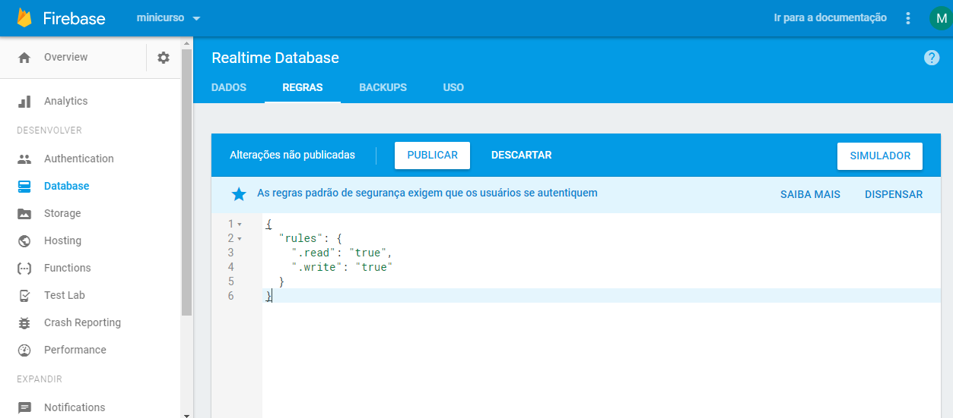

Slide 12
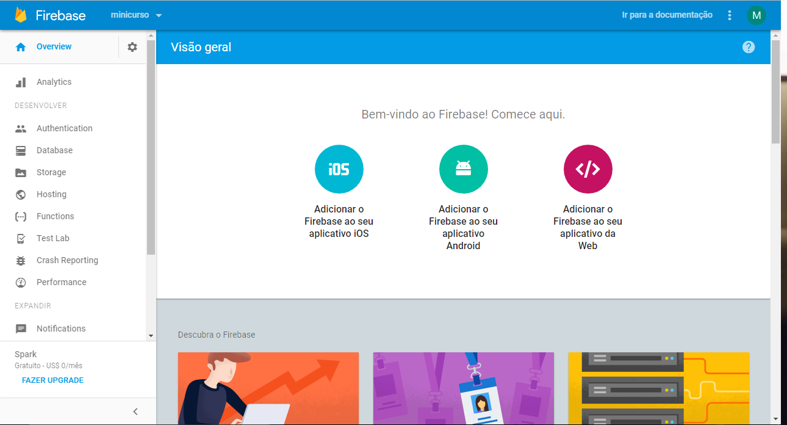

Slide 13
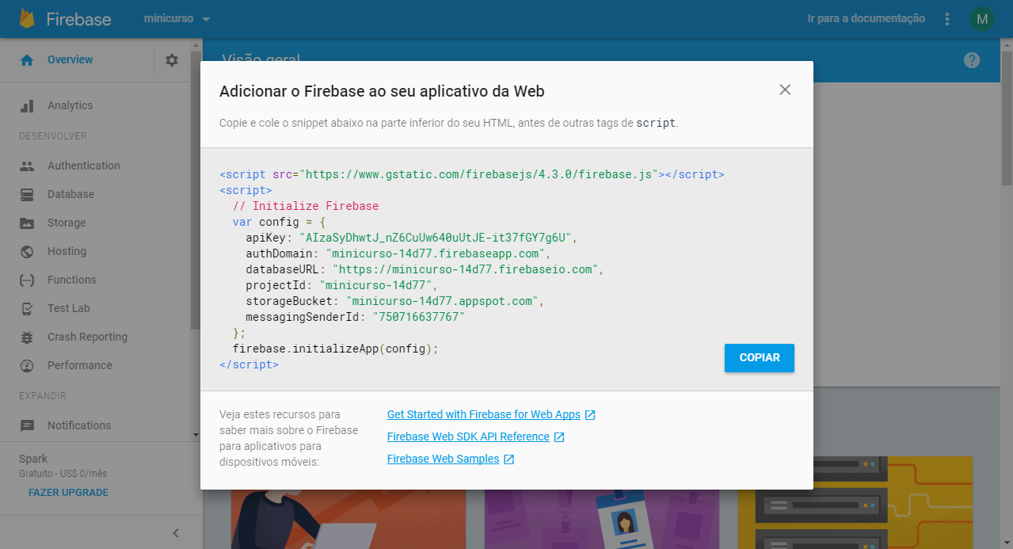

Slide 14
